Slide 1
Развитие системы образования городского округа Спасск-Дальний на 2022-2024 годы

Slide 2
Стратегический портфель
«12 ПВГ системы образования Спасска-Дальнего»
«12 проектов высоких гарантий»

Slide 3
Структура портфеля
В основе – логика МСОКО.
8 взаимосвязанных систем:
- система оценки качества подготовки обучающихся,
- система работы со ШНОР и /или ШНСУ,
- система выявления, поддержки и развития способностей и талантов у детей и молодёжи,
- система работы по самоопределению и профориентации обучающихся,
- система мониторинга эффективности руководителей ОО,
- система обеспечения профессионального развития педагогических работников,
- система организации воспитания обучающихся,
- система мониторинга качества дошкольного образования.

Slide 4
Система оценки качества подготовки обучающихся
1. Проект «Опорный образовательный центр (комплекс)»
1 этап – реорганизация путём присоединения МБДОУ № 5 (2 здания), 26, 27, МБОУ СОШ № 4 к МБОУ «Гимназия» с переименованием образовательной организации– 2022 год.
2 этап – «насыщение» в ОЦ образовательной среды 2022 – 2023 годы;
3 этап – создание 3-х образовательных комплексов: 1) СОШ № 3, 5, 14, ДОУ 1, 17 (3 здания), 2) СОШ № 1, 12, ДОУ 3, 7, 11, 18, 3) СОШ 11, 15, ДОУ 4, 14, 16, 23 – 2023-2024 годы.
2. Проект «Цифровизация образовательной среды»
1 этап – внедрение технологии смешанного обучения – 2022 год,
2 этап – работа методических площадок «ЦОС: «место встречи изменить нельзя» или эффективное сообщество участников образовательных отношений», «ЦОР как средство повышения мотивации школьников к обучению», «Цифровая образовательная траектория школьника», «Цифровое портфолио педагога как средство профессионального саморазвития» – 2022-2024 годы;
3 этап – формирование на сайте муниципальной методической службы сетевой площадки «ЦОС» по обмену опытом, выявлению и распространению лучших практик – 2022-2024 годы.

Slide 5
Система работы со ШНОР и/или ШНСУ
3. Проект «Сетевое сообщество Центра образования «Точка роста»»
1 этап – внедрение практики использования возможностей ЦО «Точка роста» для эффективной реализации дополнительных общеразвивающих программ, программ внеурочной деятельности 9 (100%) муниципальных общеобразовательных организаций– 2022 год.
2 этап – создание проектно-исследовательских объединений обучающихся и педагогов, использующих возможности ЦО «Точка роста», - 2022 – 2023 годы;
3 этап – создание сетевого сообщества проектно-исследовательских объединений обучающихся и педагогов, использующих возможности ЦО «Точка роста», – 2023-2024 годы.
4. Проект «Муниципальная психолого-медиативная служба»
1 этап – создание нормативно-правовой базы, формирование квалифицированного состава, апробация независимого психолого-медиативного сопровождения обучающихся – 2022 год.
2 этап – обучение медиации фокус-группы обучающихся, апробация наставничества «ученик – ученик», обеспечивающей овладение обучающимися способами позитивного управления конфликтами,- 2022-2024 годы;
3 этап – внедрение независимого психолого-медиативного сопровождения обучающихся, наставничества «ученик – ученик», обеспечивающей овладение обучающимися способами позитивного управления конфликтами – 2024 год.

Slide 6
Система выявления, поддержки и развития способностей и талантов у детей и молодёжи
5. Проект «Олимпиадное движение»
1 этап-анализ участия школьников города в олимпиадах и конкурсах, создание системы стимулирования педагогических работников к выявлению и поддержке одарённых детей, реализация медиа плана по продвижению Олимпиадного движения, создание «Банка одарённых» - 2022 год.
2 этап-активизация кадровой подготовки педагогов по работе с одарёнными детьми, проведение серии мастер-классов с учителями ОО, имеющих высокие результаты в Олимпиадном движении, организация тренинговых занятий на повышение мотивации к участию в Олимпиадах с привлечением к работе школьных психологов, а также, проведение лекториев для родителей - 2022-2023 годы.
3 этап - организация информационного центра поддержки учащихся, принимающих участие в Олимпиадах и интеллектуальных конкурсах, сбор и публикация мотивирующих историй выпускников, успешно реализовавших интеллектуальный потенциал с помощью участия в Олимпиадном движении, - 2022-2024 год.
6. Проект «Ассоциация школьных спортивных клубов»
1 этап – создание нормативно-правовой базы АШСК, системы стимулирования её участников и участников мероприятий, организованных АШСК, брендирование АШСК, разработка программы развития АШСК – 2022 год;
2 этап – создание системы организации и проведения АШСК массовых физкультурно-оздоровительных, спортивных и досуговых мероприятий (включая Спартакиады для дошкольников, Семейные спортивные игры, Фестивали школьного спорта, Турниры среди педагогов и родителей и др.) – 2022-2024 годы;
3 этап – организация участия АШСК в социально-значимых мероприятиях, проведение мастер-классов для населения, продвижение отдельных видов спорта, в том числе любительских, медиа-продвижение лучших членов АШСК и участников мероприятий, организованных АШСК – 2022-2024 годы.

Slide 7
Система работы по самоопределению и профориентации обучающихся
7. Проект «Волонтёры педагогики»
1 этап - проведение серии мероприятий в рамках "Единого Дня Самоуправления", а также городского конкурса "Я - будущий Учитель!«, создание общегородского молодежного-общественного движения «Волонтёры педагогики» из числа заинтересованных обучающихся 8-11 классов общеобразовательных организаций ГО Спасск-Дальний, организация обучения волонтеров по направлениям: педагогика, психология, игропрактика, тренерство, социальное проектирование, проведение городских образовательных семинаров «Школа Вожатых», реализация проекта «Онлайн-учитель» - 2021-2024 годы.
2 этап - создание в каждой общеобразовательной организации ГО Спасск-Дальний школьного штаба «Волонтёры педагогики», а также реализация программ внеурочной деятельности «Будущий учитель» для обучающихся 8-9 классов – 2022-2024 годы.
3 этап - создание на базе общеобразовательных организаций ГО Спасск-Дальний профильных психолого-педагогических классов - 2022-2024 годы.

Slide 8
Система мониторинга эффективности руководителей ОО
8. Проект «Брендинговая студия в системе образования ГО Спасск-Дальний»
1 этап - разработка (уточнение) образовательными учреждениями стратегии развития и продвижения бренда, наилучшим образом отвечающего потребностям и ожиданиям целевой аудитории - 2022 год.
2 этап - создание портфеля брендов образовательных учреждений городского округа на конкурсной основе - 2022-2023 годы.
3 этап - создание профессиональной команды проектировщиков, обеспечивающих сопровождение и поддержку брендинга в образовательных учреждениях - 2022-2024 годы.

Slide 9
Система обеспечения профессионального развития педагогических работников:
9. Проект «Муниципальная методическая служба»
УО
Центр
качества образования
Центр воспитания
проектный
офис
ММС
МО методистов по качеству образования
МО методистов
по воспитанию
КМС
Конкурсы профмастерства
Педмастерские
Групповые и индивидуальные консультации
Мастер-классы
Семинары
Форумы педагогической инициативы
Единые методические дни
Конференции
Педчтения
Единые методические дни
Групповые и индивидуальные консультации
Мастер-классы
Семинары
Сетевые городские мероприятия
Практикумы
Дискуссии
Конкурсы педмастерства
МО учителей ОРКСЭ
Проблемные группы
Творческие группы
Школа классных руководителей
Рабочие группы
Проекты
Городские МО
Стажировочные площадки
Стажировочные площадки
учитель - учитель
наставничество
ученик-ученик
учитель - ученик
Методические службы ОО

Slide 10
Система обеспечения профессионального развития педагогических работников:
10. Проект «Открытые педагогические лаборатории PISA-компетенций»
1 этап 2021-2022уч.г.
- формирование нормативной, методической и дидактической базы, решающей внедрение в ОО новой системы учебных заданий и учебных ситуаций, ориентированных на формирование функциональной грамотности,
- проведение школьных метапредметных интерактивных образовательных событий по формированию глобальных компетенций, функциональной грамотности и креативного мышления.
2 этап 2022-2023 уч.г
-создание сетевого взаимодействия с образовательными организациями города в рамках городской методической недели «Учить для жизни»,
3 этап 2023-2024 уч.г
- создание лабораторного пояса города в виде сети открытых педагогических лабораторий формирования PISA-компетенций у обучающихся основной школы.

Slide 11
Система организации воспитания обучающихся
11. Сетевой кластер по реализации рабочих программ воспитания
Тьюторы – разработка управленческими командами проектов на основе Меморандума 1 Форума классных руководителей - корректировка рабочих программ воспитания – внедрение воспитательных общностей на основе проблем реализации инвариантной части рабочих программ воспитания (подпроекты)
Подпроект «Ресурсный детско-юношеский центр «Лотос»
2021 г. Мониторинг заинтересованности обучающихся 8-11 классов образовательных организаций ГО Спасск-Дальний в сфере молодёжных медиа, добровольчества, а также проведение форумов и школ актива с целью создания рабочих групп по направлениям деятельности РДЦ (волонтерское движение, гражданская активность, школьное СМИ и группа профилактики по принципу ровесник-ровеснику).
2022 г. Организация работы детско-молодёжных общественных движений и молодежного медиа центра на базе общегородского РДЦ. Вовлечение обучающихся в деятельность РДЦ. Создание и развитие ресурсной базы волонтеров и активистов из числа обучающихся 6-7 и 8-11 классов.
2023- 2024 гг. Создание на территории образовательных организаций ГО Спасск-Дальний Школьных ресурсных детско-юношеских центров для организации работы детско-молодёжных общественных движений с вовлечением максимального охвата обучающихся.

Slide 12
Система мониторинга качества дошкольного образования
12. Проект «Умная образовательная среда»
1 этап – разработка нормативно-правовой базы конкурсного движения, системы стимулирования его участников, старт-конкурс на лучшие проекты «Умная образовательная среда» (проектные команды участников образовательных отношений) – 2022 год.
2 этап – старт-конкурс «Умный детский сад» по направлениям (с проведением открытых занятий, мероприятий):
развитие предметно-пространственной среды групповых помещений,
модернизация прогулочных площадок,
становление коридорной (лестничной) педагогики,
совершенствование методического пространства - 2022-2024 годы.
3 этап – брендирование конкурсного движения, создание системы информационного сопровождения (в сети Интернет, в соцсетях), распространение лучших практик – 2023-2024 годы.

Slide 13
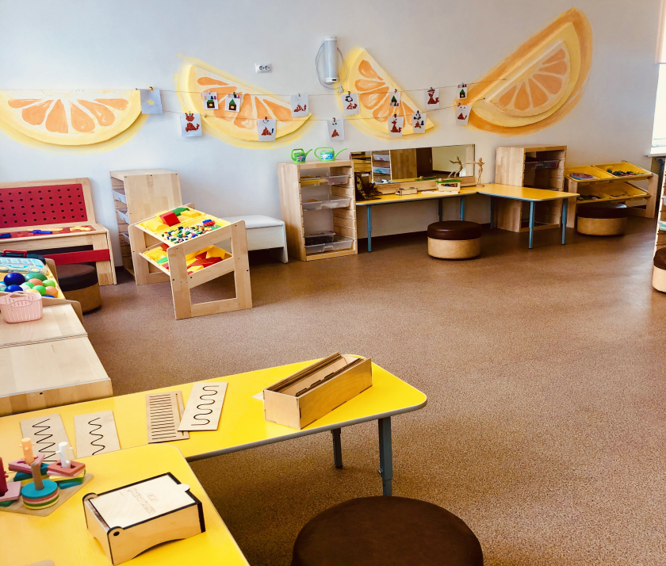
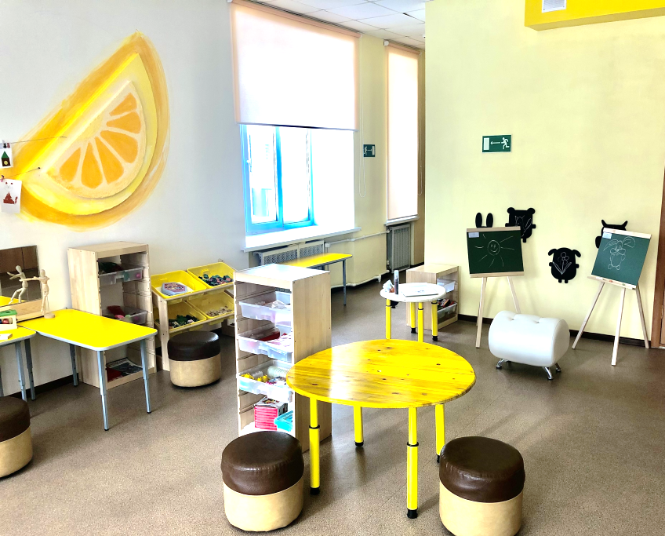
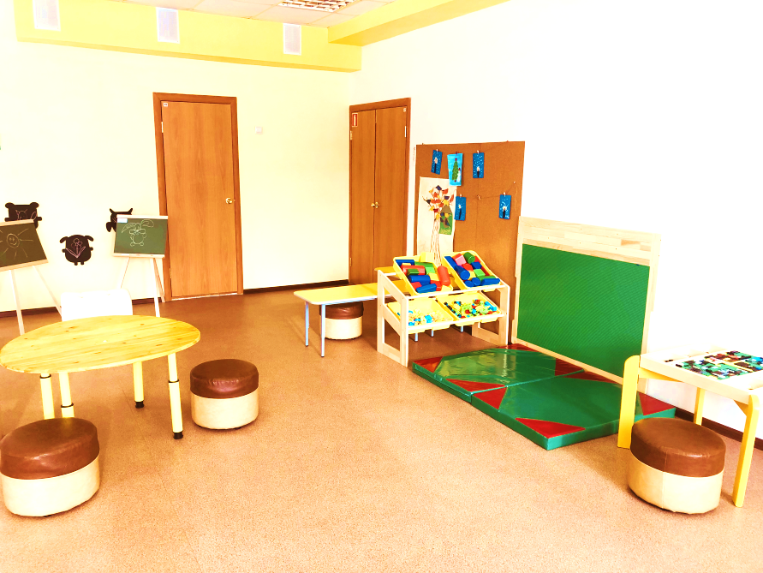
Модель предметно- пространственной среды в группе для детей дошкольного возраста с применением реджио-педагогики
Концепция
Поощрение детской инициативы, через предоставление возможностей творческого самовыражения

Slide 14
Стратегический портфель
«12 ПВГ системы образования Спасска-Дальнего»
«12 проектов высоких гарантий» или
«12 прыжков выше головы»

